Slide 1
স্বাগতম

Slide 2
পাঠ পরিচিতি
বিষয়ঃ বাংলা
শ্রেণিঃ তৃতীয়
সময়ঃ৪০ মিনিট
তারিখঃ
পাঠ শিরোনামঃ আমাদের গ্রাম।
পাঠ্যাংশঃআমাদের ছোট ............মোরা ডরি ।

Slide 3
শিখনফল
২.১.২ কবিতা শুনে বুঝতে পারবে।
২.১.৩ কবিতা শ্রবণযোগ্য স্বরে আবৃত্তি করতে পারবে।
২.২.২ প্রমিত উচ্চারনে কবিতা আবৃত্তি করতে পারবে।
২.৩.২ কবিতার প্রশ্নের উত্তর লিখতে পারবে।

Slide 4
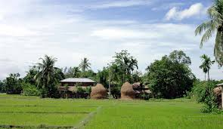
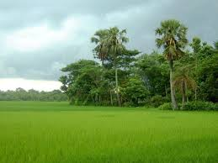

Slide 5
আমাদের গ্রাম

Slide 6
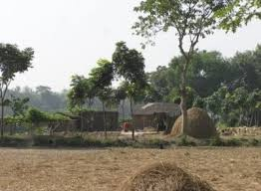
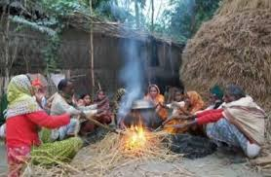
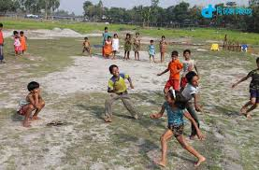
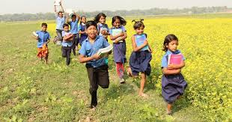
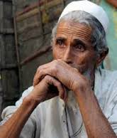
চল আমরা আরো কিছু ছবি দেখি

Slide 7
আমাদের গ্রাম
বন্দে আলী মিঞা
আমাদের ছোট গাঁয়ে ছোট ছোট ঘর
থাকি সেথা সবে মিলে নাহি কেহ পর।
পাড়ার সকল ছেলে মোরা ভাই ভাই
এক সাথে খেলি আর পাঠশালে যায়।
হিংসা ও মারামারি কভু নাহি করি
পিতা মাতা গুরুজনে সদা মোরা ডরি।

Slide 8
নতুন শব্দ ও শব্দার্থ
সেথা
সেখানে
পাঠশালা
বিদ্যালয়

Slide 9
সঠিক উত্তরে টিক (∙)চিহ্ন দাওঃ
১।পাড়ার সকল ছেলে একসঙ্গে কী করে?
∙
ক.মাছ ধরে খ.বাজারে যায় গ.বেড়াতে যায় ঘ.খেলাধুলা করে
২।কোন কাজ থেকে নিজেকে বিরত রাখবো?
∙
ক.খেলাকরা খ.বিদ্যালয়ে যাওয়া গ.মারামারি করা ঘ.গুরুজনকে ভয় করা

Slide 10
প্রশ্নের উত্তর লেখঃ
১।গ্রামের ঘরগুলো দেখতে কেমন তা খাতায় লিখ।
২।সেখানে লোকজন কীভাবে থাকে তা খাতায় লিখ।

Slide 11
পরিকল্পিত কাজ
বাড়ি থেকে কবিতার অংশটুকু সুন্দর করে খাতায় লিখে নিয়ে আসবে।

Slide 12
ধন্যবাদ

